Slide 1

Машинное Обучение
Лекция 2.12
Теория вероятности на страже
Обработки текстов
Докладчик
Долганов Антон

Slide 2

Введение в обработку естественного языка. Антон Долганов
.
Ранее в Машинном Обучении
Цели и задачи обработки естественного языка
Regular Expressions
Модуль Python RE
Регулярные выражения и их синтаксис
Метасимволы регулярных выражений, специальные последовательности и классы символов
Методы и объекты регулярных выражений

Slide 3
Содержание
Вероятностные Модели. Долганов Антон Юрьевич
.
Предварительная обработка
Autocorrect
Autocomplete

Slide 4
Содержание
Вероятностные Модели. Долганов Антон Юрьевич
.
Предварительная обработка
Autocorrect
Autocomplete

Slide 5
Предварительная обработка
Введение в обработку естественного языка. Антон Долганов
.
Крутяк, я изучаю машинное обучение в #УрФУ #Наука ! https://lo.st/12:)
Удаление хэштегов, гиперссылок и т.д.
Токенизация строки
Нижний регистр
Удаление стоп-слов и знаков препинания
Стемминг

Slide 6
Предварительная обработка
Введение в обработку естественного языка. Антон Долганов
.
Удаление хэштегов, гиперссылок и т.д.
Крутяк, я изучаю машинное обучение в #УрФУ #Наука ! https://lo.st/12:)
import re
tweet = re.sub(r'https?:\/\/.*[\r\n]*', '', tweet)
tweet = re.sub(r'#', '', tweet)
Крутяк, я изучаю машинное обучение в УрФУ Наука ! :)

Slide 7
Предварительная обработка
Введение в обработку естественного языка. Антон Долганов
.
Токенизация строки и нижний регистр
Крутяк, я изучаю машинное обучение в УрФУ Наука ! :)
from nltk.tokenize import TweetTokenizer
tokenizer = TweetTokenizer(preserve_case=False, strip_handles=True, reduce_len=True)
tweet_tokens = tokenizer.tokenize(tweet)
['крутяк', ',', 'я', 'изучаю', 'машинное', 'обучение', 'в', 'урфу', 'наука', '!', ':)']

Slide 8
Предварительная обработка
Введение в обработку естественного языка. Антон Долганов
.
Удаление стоп-слов и знаков препинания
['крутяк', ',', 'я', 'изучаю', 'машинное', 'обучение', 'в', 'урфу', 'наука', '!', ':)']
from nltk.corpus import stopwords
import string
stopwords_russian = stopwords.words('russian')
tweets_clean = []
for word in tweet_tokens:
if (word not in stopwords_russian and word not in string.punctuation):
tweets_clean.append(word)
['крутяк', 'изучаю', 'машинное', 'обучение', 'урфу', 'наука', ':)']

Slide 9
Содержание
Вероятностные Модели. Долганов Антон Юрьевич
.
Предварительная обработка
Autocorrect
Autocomplete

Slide 10
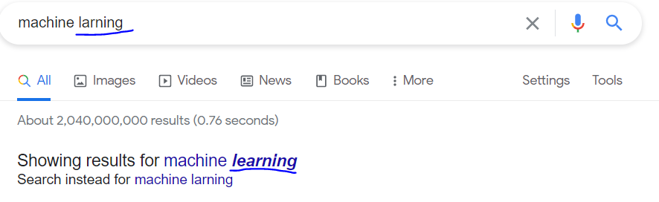
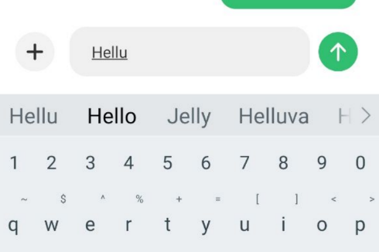
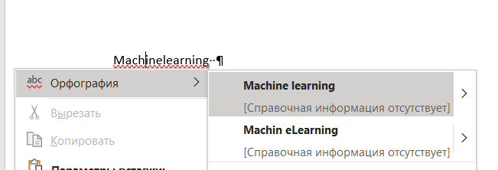
AutoCorrect
Вероятностные Модели. Долганов Антон Юрьевич
.

Slide 11
AutoCorrect
Вероятностные Модели. Долганов Антон Юрьевич
.
Алгоритм
1. Найдите слово с ошибкой
2. Создайте возможных кандидатов за n правок
(n-edits)
3. Отфильтруйте кандидатов
4. Оцените вероятность слов
https://norvig.com/spell-correct.html

Slide 12
AutoCorrect
Вероятностные Модели. Долганов Антон Юрьевич
.
Найдите слово с ошибкой
leern
if word not in Vocab:
misspelled = True
https://norvig.com/spell-correct.html

Slide 13
AutoCorrect
Вероятностные Модели. Долганов Антон Юрьевич
.
Создайте возможных кандидатов за n правок (n-edits)
Edit – некоторая операция, выполняемая над строкой, чтобы изменить ее
Insert (добавить букву)
insert_letter('re')
{'are', 'ere', 'ore', 'red'}
Delete (убрать букву)
delete_letter('wiall')
{'wall', 'will'}
Switch (поменять местами 2 соседние буквы)
switch_letter('taem')
{'tame', 'team'}
Replace (заменить 1 букву на другую)
replace_letter('red')
{'bed', 'fed', 'led', 'med', 'ned', 'rid', 'rud', 'wed'}
n – количество операций редактирования
https://norvig.com/spell-correct.html

Slide 14
AutoCorrect
Вероятностные Модели. Долганов Антон Юрьевич
.
Создайте возможных кандидатов за n правок (n-edits)
def edits1(word):
letters = 'abcdefghijklmnopqrstuvwxyz'
splits = [(word[:i], word[i:]) for i in range(len(word) + 1)]
deletes = [L + R[1:] for L, R in splits if R]
switches = [L + R[1] + R[0] + R[2:] for L, R in splits if len(R)>1]
replaces = [L + c + R[1:] for L, R in splits if R for c in letters]
inserts = [L + c + R for L, R in splits for c in letters]
return set(deletes + switches + replaces + inserts)
def edits2(word):
return (e2 for e1 in edits1(word) for e2 in edits1(e1))
https://norvig.com/spell-correct.html

Slide 15
AutoCorrect
Вероятностные Модели. Долганов Антон Юрьевич
.
Отфильтруйте кандидатов
def candidates(word):
return (known([word]) or known(edits1(word)) or known(edits2(word)) or [word])
def known(words):
return set(w for w in words if w in Vocab)
https://norvig.com/spell-correct.html

Slide 16
AutoCorrect
Вероятностные Модели. Долганов Антон Юрьевич
.
Оцените вероятность слов
def P(word,Vocab):
N=sum(Vocab.values())
return Vocab[word] / N
def correction(word):
return max(candidates(word), key=P)
https://norvig.com/spell-correct.html

Slide 17
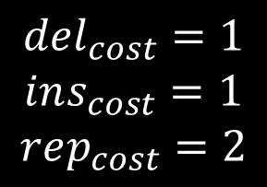
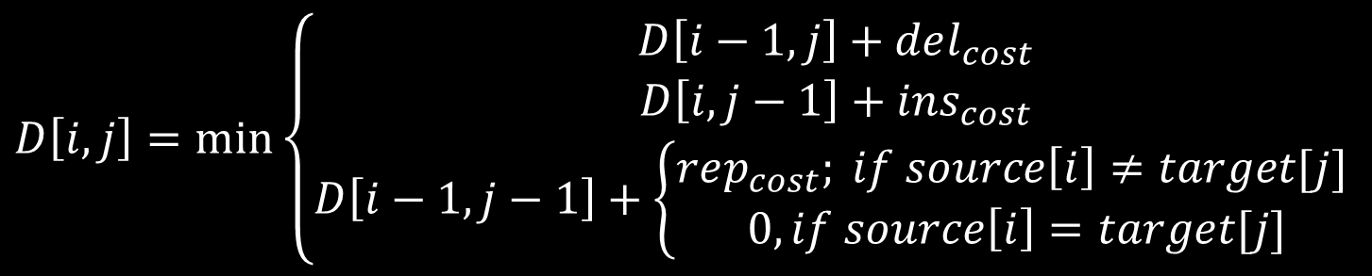
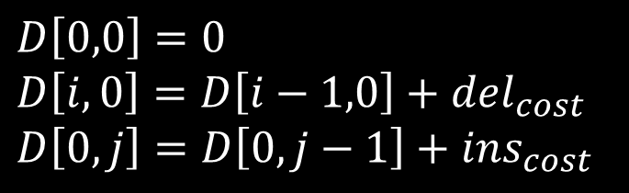
AutoCorrect
Вероятностные Модели. Долганов Антон Юрьевич
.
 | # | h | a | t | e
# | 0 | 1 | 2 | 3 | 4
l | 1 | 2 | 3 | 4 | 5
o | 2 | 3 | 4 | 5 | 6
v | 3 | 4 | 5 | 6 | 7
e | 4 | 5 | 6 | 7 | 6
Minimum Edit Distance
Динамическое программирование
Инициализация
$$D\left[0,0\right]=0$$
$$D\left[i,0\right]=D\left[i−1,0\right]+del_{cost}$$
$$D\left[0,j\right]=D\left[0,j−1\right]+ins_{cost}$$
$$del_{cost}=1$$
$$ins_{cost}=1$$
$$rep_{cost}=2$$
Операции
$$D\left[i,j\right]=\min\left\{\begin{aligned}D\left[i−1,j\right]+del_{cost} \\ D\left[i,j−1\right]+ins_{cost} \\ D\left[i−1,j−1\right]+\left\{\begin{aligned}rep_{cost}; if source\left[i\right]≠target[j] \\ 0, if source\left[i\right]=target[j]\end{aligned}\right.\end{aligned}\right.$$

Slide 18
Содержание
Вероятностные Модели. Долганов Антон Юрьевич
.
Предварительная обработка
Autocorrect
Autocomplete

Slide 19
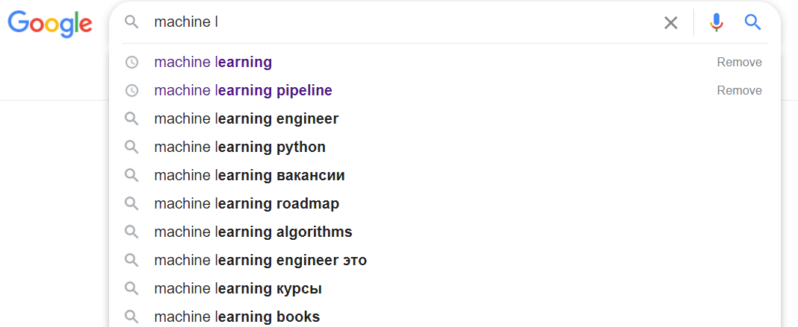
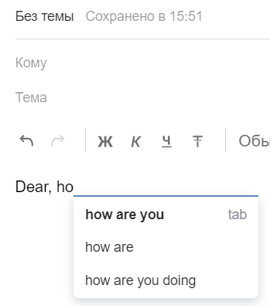
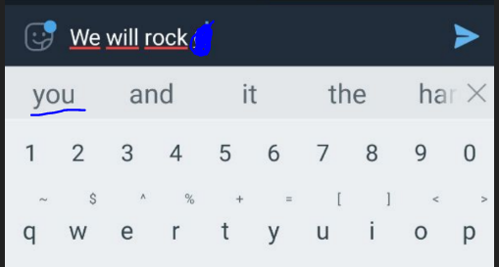
Autocomplete
Вероятностные Модели. Долганов Антон Юрьевич
.

Slide 20
Autocomplete
Вероятностные Модели. Долганов Антон Юрьевич
.
Языковая модель
Генерируем следующее слово с учетом предыдущих слов
Корпус
Языковая модель
Предсказание
Распознавание речи
Орфографическая коррекция
Дополняющая коммуникация

Slide 21
N-gram (N-Граммы)
Вероятностные Модели. Долганов Антон Юрьевич
.
Последовательности N-слов
I like machine learning
Deep learning is like machine learning
Uni-gram:
{('<s>',): 2, ('i',): 1, ('like',): 2, ('machine',): 2, ('learning',): 3, ('</s>',): 2, ('deep',): 1, ('is',): 1}
Bi-gram:
{('<s>', 'i'): 1, ('i', 'like'): 1, ('like', 'machine'): 2,
('machine', 'learning'): 2, ('learning', '</s>'): 2, ('<s>', 'deep'): 1, ('deep', 'learning'): 1, ('learning', 'is'): 1, ('is', 'like'): 1}
Tri-gram:
{('<s>', 'i', 'like'): 1, ('i', 'like', 'machine'): 1,
('like', 'machine', 'learning'): 2, ('machine', 'learning', '</s>'): 2, ('<s>', 'deep', 'learning'): 1, ('deep', 'learning', 'is'): 1, ('learning', 'is', 'like'): 1, ('is', 'like', 'machine'): 1}

Slide 22

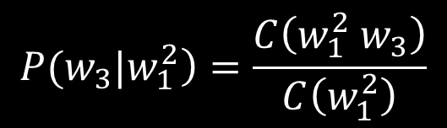

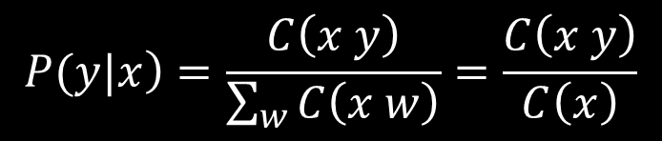


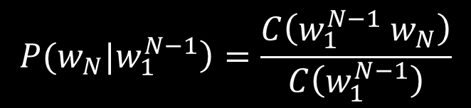
Вероятности
Вероятностные Модели. Долганов Антон Юрьевич
.
Unigrams (1 слово)
$$\left.P(w\right)=\frac{C\left(w\right)}{m}$$
$$m=10$$
I like machine learning
Deep learning is like machine learning
Uni-gram:
{('<s>',): 2, ('i',): 1, ('like',): 2, ('machine',): 2, ('learning',): 3, ('</s>',): 2, ('deep',): 1, ('is',): 1}
Bigram (2 слова)
$$\left.P(y|x\right)=\frac{C\left(x y\right)}{\sum_{w}{C\left(x w\right)}}=\frac{C\left(x y\right)}{C\left(x\right)}$$
Bi-gram:
{('<s>', 'i'): 1, ('i', 'like'): 1, ('like', 'machine'): 2,
('machine', 'learning'): 2, ('learning', '</s>'): 2, ('<s>', 'deep'): 1, ('deep', 'learning'): 1, ('learning', 'is'): 1, ('is', 'like'): 1}
Trigram
$$\left.P(w_{3}|w_{1}^{2}\right)=\frac{C\left(w_{1}^{2} w_{3}\right)}{C\left(w_{1}^{2}\right)}$$
$$C\left(w_{1}^{2} w_{3}\right)=C\left(w_{1} w_{2} w_{3}\right)=C(w_{1}^{3})$$
N-gram
$$\left.P(w_{N}|w_{1}^{N−1}\right)=\frac{C\left(w_{1}^{N−1} w_{N}\right)}{C\left(w_{1}^{N−1}\right)}$$
$$C\left(w_{1}^{N−1} w_{N}\right)=C(w_{1}^{N})$$

Slide 23
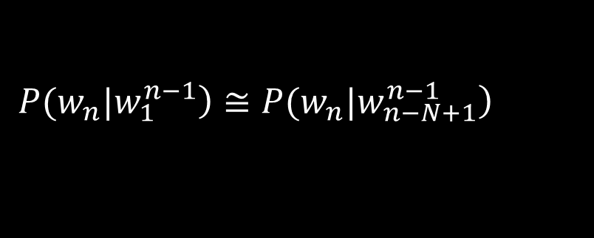
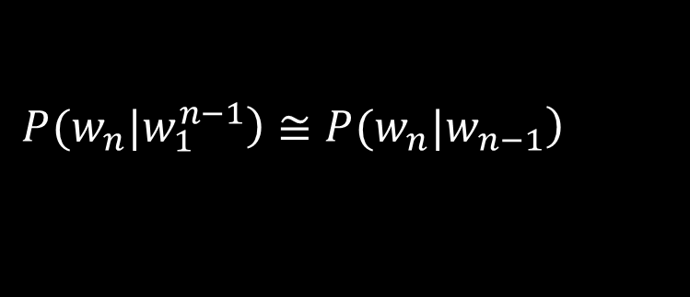
Вероятность последовательности
Вероятностные Модели. Долганов Антон Юрьевич
.
I like machine learning
$$P\left(A,B,C,D\right)=P\left(A\right)∗P\left(B|A\right)∗P\left(C|A,B\right)∗P(D|A,B,C)$$
$$P\left(\text{I} \text{like} \text{machine} \text{learning} \right)=P\left(I\right)∗P\left(like|I\right)∗P\left(machine|I like\right)∗P\left(learning | I like machine\right)$$
$$≅P\left(I\right)∗P\left(like|I\right)∗P\left(machine|like\right)∗P\left(learning | machine\right)$$
Марковское предположение: имеют значение только последние N слов
Bigram
$$\left.P(w_{n}|w_{1}^{n−1}\right)≅\left.P(w_{n}|w_{n−1}\right)$$
N-gram
$$\left.P(w_{n}|w_{1}^{n−1}\right)≅\left.P(w_{n}|w_{n−N+1}^{n−1}\right)$$

Slide 24
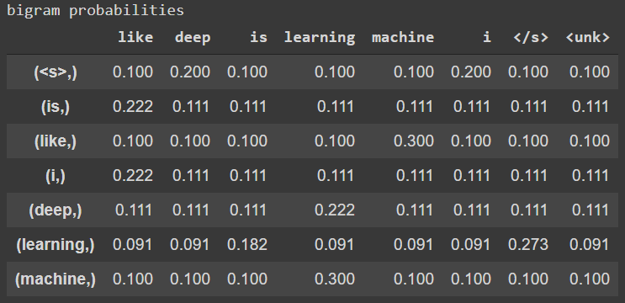
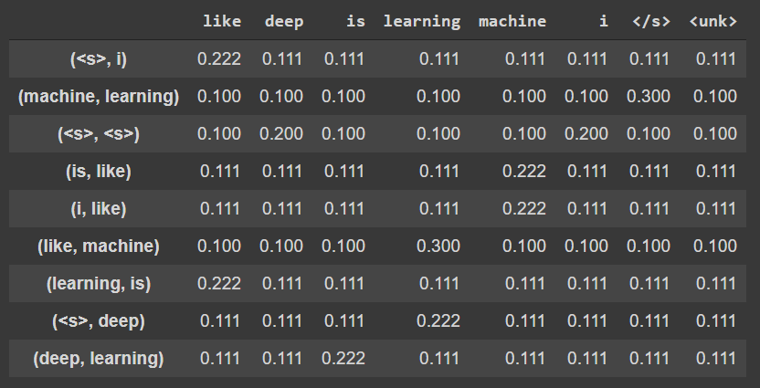
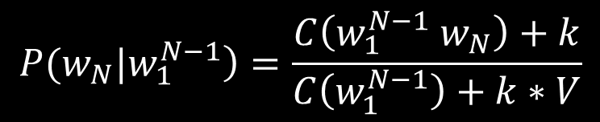
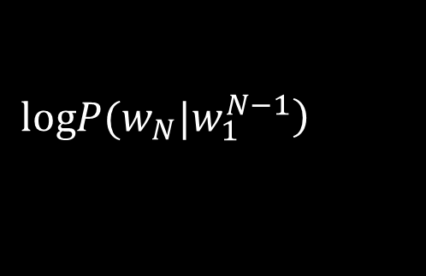

Языковая модель на N-Граммах
Вероятностные Модели. Долганов Антон Юрьевич
.
I like machine learning
Deep learning is like machine learning
<unk> - незнакомые слова или не часто встречающиеся слова
$$\left.P(w_{N}|w_{1}^{N−1}\right)=\frac{C\left(w_{1}^{N−1} w_{N}\right)}{C\left(w_{1}^{N−1}\right)}$$
$$\left.P(w_{N}|w_{1}^{N−1}\right)=\frac{C\left(w_{1}^{N−1} w_{N}\right)+k}{C\left(w_{1}^{N−1}\right)+k∗V}$$
$$\log\left.P(w_{N}|w_{1}^{N−1}\right)$$

Slide 25
Языковая модель на N-Граммах
Вероятностные Модели. Долганов Антон Юрьевич
.
Разделить корпус на подмножества Train-Validation-Test
Если корпус небольшой: 80% - 10% - 10%
Если корпус большой : 98% - 1% -1% (типа и так много)
Случайные короткие последовательности
Непрерывный текст

Slide 26


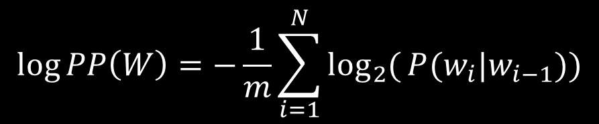
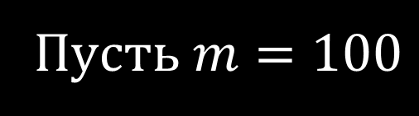

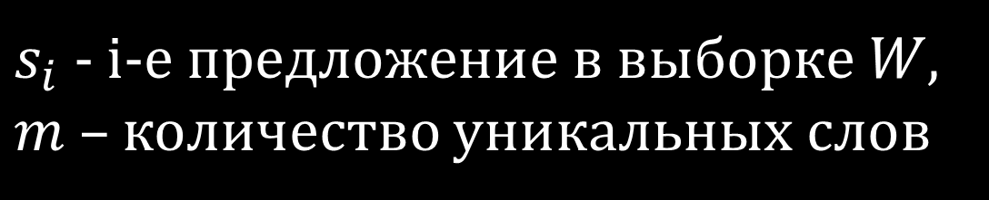

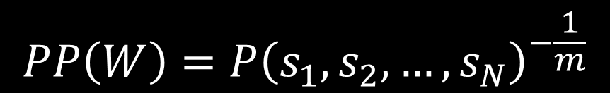

Метрики для оценки
Вероятностные Модели. Долганов Антон Юрьевич
.
Perplexity
$$PP\left(W\right)=P{\left(s_{1},s_{2},…,s_{N}\right)}^{−\frac{1}{m}}$$
$s_{i}$ - i-е п$редложение в выборке W$,
$m$ – количество уникальных слов
Чем меньше perplexity – тем вроде лучше
$$PP\left(W\right)=\sqrt[m]{\prod_{i=1}^{N}{\frac{1}{P(w_{i}|w_{i−1})}}}$$
П$усть m=100$
Bigram
$$P\left(W\right)=0.95$$
$$PP\left(W\right)\sim 1.000513$$
$$\log{PP\left(W\right)}=−\frac{1}{m}\sum_{i=1}^{N}{\log_{2}{(}}P(w_{i}|w_{i−1}))$$
$$P\left(W\right)={10}^{−100}$$
$$PP\left(W\right)\sim 10$$

Slide 27
Метрики для оценки
Вероятностные Модели. Долганов Антон Юрьевич
.
Perplexity
I like machine learning
Deep learning is like machine learning
Perplexity for first train sample: 3.1049
Perplexity for second train sample: 3.3014
I like learning
learning like life
Perplexity for test sample: 3.9874
Perplexity for test sample: 5.1017
The previous words are 'machine learning’,
and the suggested word is `is` with a probability of 0.1818
The previous words are 'machine learning', the suggestion must start with `d` and the suggested word is `deep` with a probability of 0.0909
The previous words are 'machine learning', the suggestion must start with `c`
and the suggested word is `None` with a probability of 0.0000

Slide 28
Итого
Вероятностные Модели. Долганов Антон Юрьевич
.
Предварительная обработка
Тут нам помогает nltk
Разбиваем на слова, удаляем ненужное и т.д.
Autocorrect
Редактирование строки (n-edit)
Edit Distance и Динамическое программирование
Autocomplete
Языковые модели
N-Граммы
Perplexity

Slide 29
Вероятностные Модели. Долганов Антон Юрьевич
.
Вопросы, пожелания, предложения
?????????

